Slide 1

2025-2026 г.

Slide 2

Образовательная программа
специальность
Юриспруденция

Slide 3

92 | 91 | 92 | 91 | 92
4 | 5 | 6 | 6 | 7
1 | 3 | 0 | 0 | 0
3 | 1 | 2 | 3 | 1

Slide 4

92 | 92 | 87 | 92
8 | 7 | 9 | 8
0 | 0 | 0 | 0
0 | 1 | 4 | 0

Slide 5
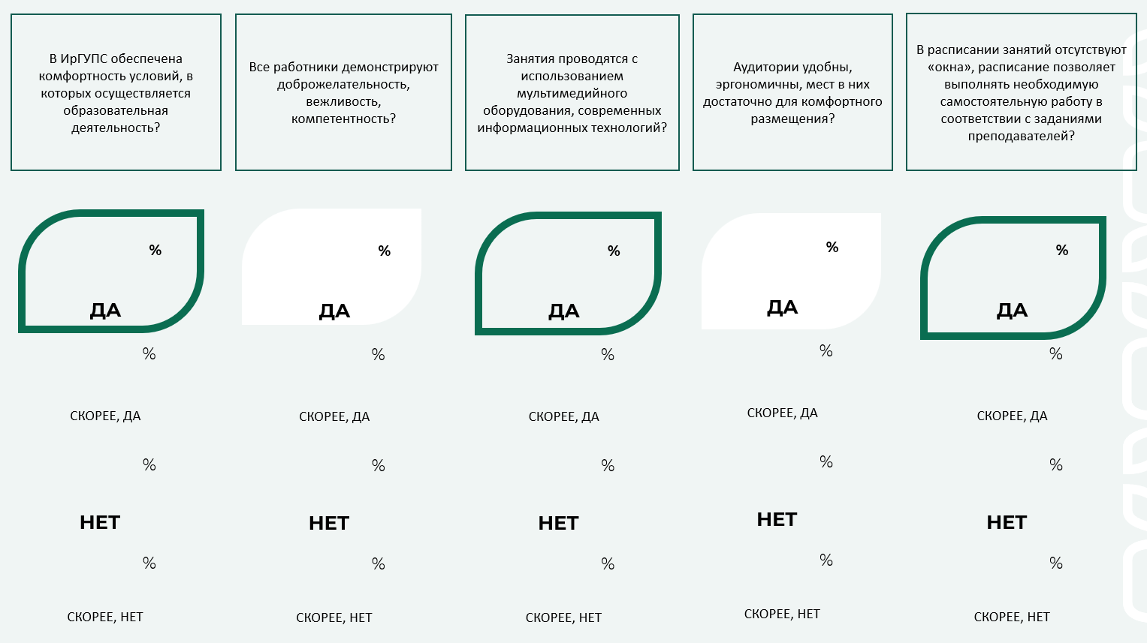
93 | 94 | 93 | 91 | 94
6 | 5 | 5 | 7 | 5
0 | 1 | 0 | 1 | 1
1 | 0 | 2 | 1 | 0

Slide 6

91 | 93 | 94 | 92
8 | 5 | 3 | 6
0 | 0 | 1 | 1
1 | 2 | 2 | 1

